Slide 1
Proiect AI
Popovici Mircea-Theodor
Litan Horia

Slide 2
1. Introducere
Scopul proiectului este de a combina un model de analiză de sentiment financiar pentru una sau mai multe acțiuni cu un model de regresie pentru fiecare acțiune în parte, pentru a prezice prețul stocului de a doua zi. (crește sau scade)
Scopul nostru este de a face preziceri de scurtă durată (o zi) și SIGURE pentru a maximiza câștigurile. (și a minimiza pierderile)

Slide 3
2. Prima parte a proiectului – Sentiment Model
Scop și date
Scop: Prezicerea sentimentului (pozitiv/negativ) al articolelor despre acțiuni.
Sursă date: Articole text salvate în fișiere .csv (titlu + text articol).
Etichetare: Bazată pe evoluția acțiunii în ziua următoare (up/down).

Slide 4
2. Prima parte a proiectului – Sentiment Model
Preprocesare text
Curățare text:
Conversie la litere mici.
Eliminare punctuație, cifre, simboluri.
Eliminare articolele în alte limbi înafară de engleză și a “reclamelor” (“Looking for stock market analysis and research with proves results? Zacks.com offers in-depth financial research with over 30years of proven results.”).
Tokenizare și padding cu Tokenizer din Keras.
Vectorizare cu GloVe embeddings (50 dimensiuni):
Se încarcă fișierul.
Se construiește matricea de embedding pentru vocabularul folosit.

Slide 5
2. Prima parte a proiectului – Sentiment Model
Arhitectura modelului
Model secvențial Keras:
Embedding (cu weights GloVe)
Bidirectional (LSTM + GRU) + Dropout
Dense final cu sigmoid (pentru output binar)
Compilare cu:
loss=‘binary_crossentropy’
optimizer=‘adam’
metrics=[‘accuracy’]

Slide 6


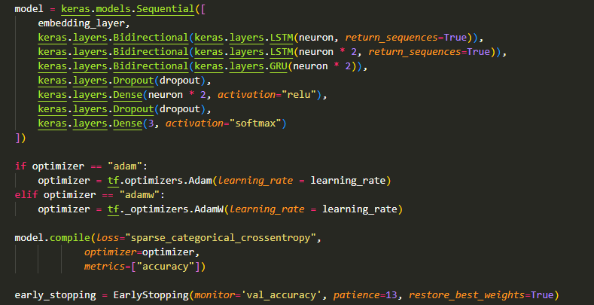

Slide 7
2. Prima parte a proiectului – Sentiment Model
Rezultate si performanță
Acuratețe finală: aproximativ 98% (depinde de run)
Salvare model, scalare, tokenizer
Export in MLFlow pentru urmărirea experimentelor

Slide 8
3. A doua parte a proiectului – Price Model
Scop și date
Scop: prezicerea direcției prețului acțiunii in ziua următoare (up/down).
Caracteristici:
Prețuri OHLCV, indicatori tehnici.
Score-uri de sentiment generate de primul model.
Clasificare binara, target calculat din Close_t+1 – Close_t.

Slide 9
3. A doua parte a proiectului – Price Model
Preprocesare date
Prețuri:
Normalizarea valorilor cu MinMaxScaler.
Crearea ferestrelor de secvențe (lookback window).
Sentiment:
Score-ul este adaugat ca feature la fiecare secvență.
Date împărțite în train și test, cronologic.

Slide 10
3. A doua parte a proiectului – Price Model
Arhitectura modelului
Model LSTM:
LSTM+Dropout, Dense cu sigmoid final.
Input shape: (batch_size, lookback, num_features).
Optimizare cu Optuna:
Număr de unități, dropout, learning rate, etc.
Salvare automată in MLFlow.

Slide 11
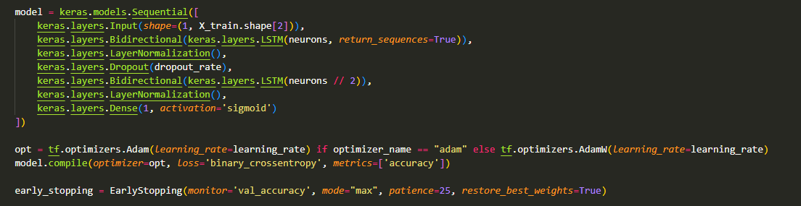

Slide 12
Acesta este un snippet dintr-un csv pentru Apple
Target – este ce prezice modelul (1 – daca prețul crește în ziua urmatoare, 0 – dacă scade)

Slide 13
3. A doua parte a proiectului – Price Model
Rezultate și analiză
Acuratețe:
Modelul doar cu LSTM: aproximativ 76%
Model GRU + LSTM: aproximativ 65% (posibil overfitting sau set dezechilibrat)

Slide 14
4. MLFlow si Procesul de automatizare
MLflow: organizează, salvează și reproduce experimentele și modelele de Machine Learning + util pentru versionarea modelelor.
Automatizarea: folosește codul pentru a executa sarcini repetitive, economisind timp și reducând erorile.

Slide 15
4.1 MLflow expermients
Am folosit MLflow experiments pentru a testa rezultatul modelului nostru de preț, pentru fiecare stock în parte (în total avem 30 de stockuri).
IMPORTANT! Am făcut câte un model (care prezice prețul acțiunii) pentru fiecare stock + modelul de sentiment analysis.
Până am ajuns la un rezultat satisfăcător, am rulat multe teste cu diferiți hiperaparametrii și ne-am folosit de MLflow experiments pentru a decide care dintre aceștia sunt cei mai buni pentru modelul nostru.

Slide 16
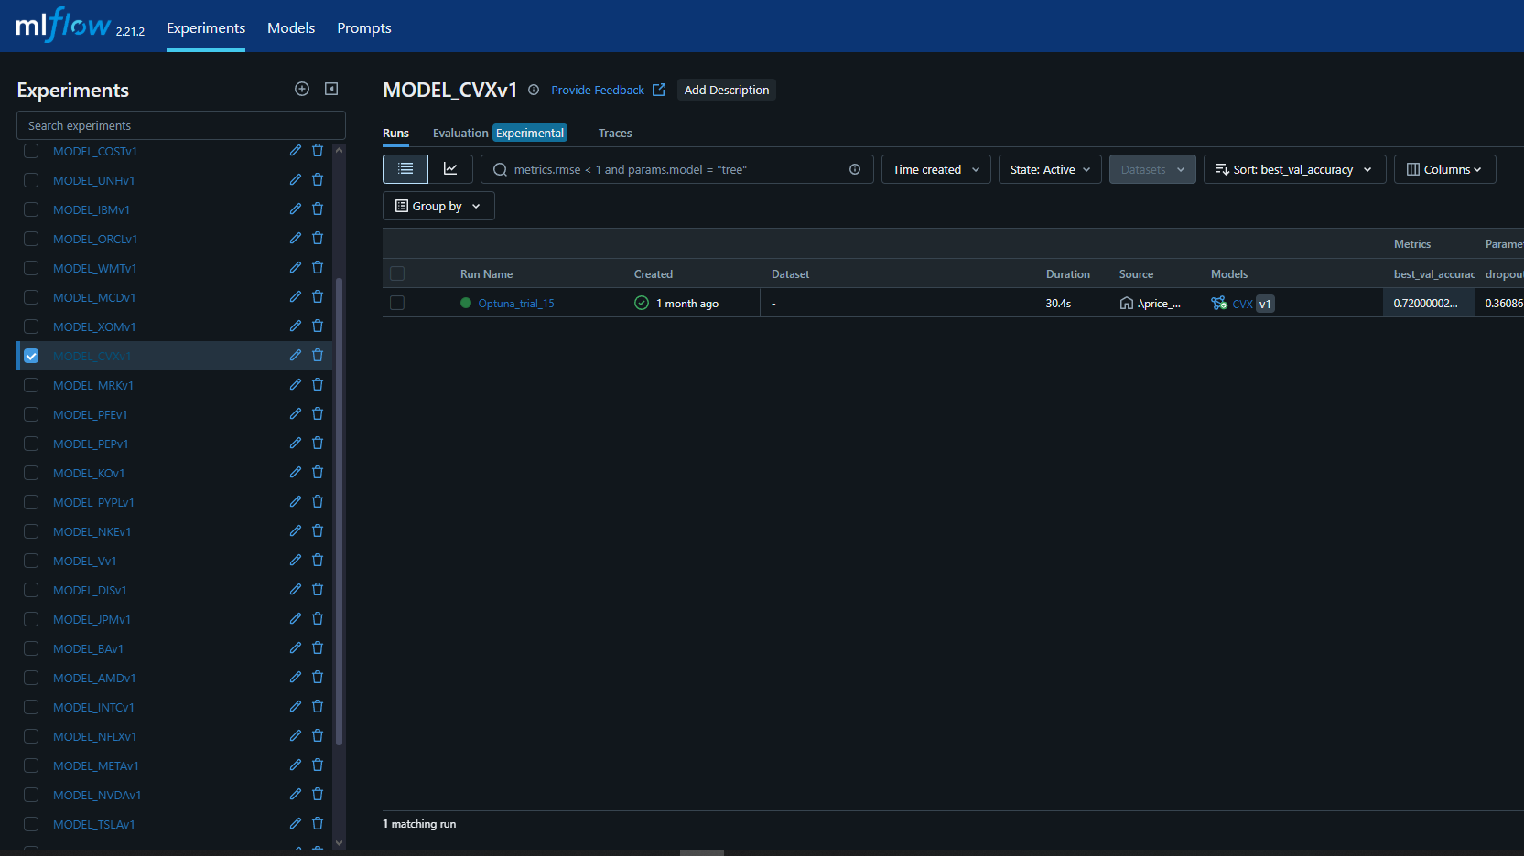

Slide 17
4.2 Mlflow models
După ce am ajuns la un rezultat bun în MLflow experiments, am ales cel mai bun run și l-am salvat folosind MLflow models (pentru toate cele 31 modele).
Ulterior am făcut un program care descarcă modelele înregistrate cu MLflow models și le salvează local în folderul mlruns/models.

Slide 18
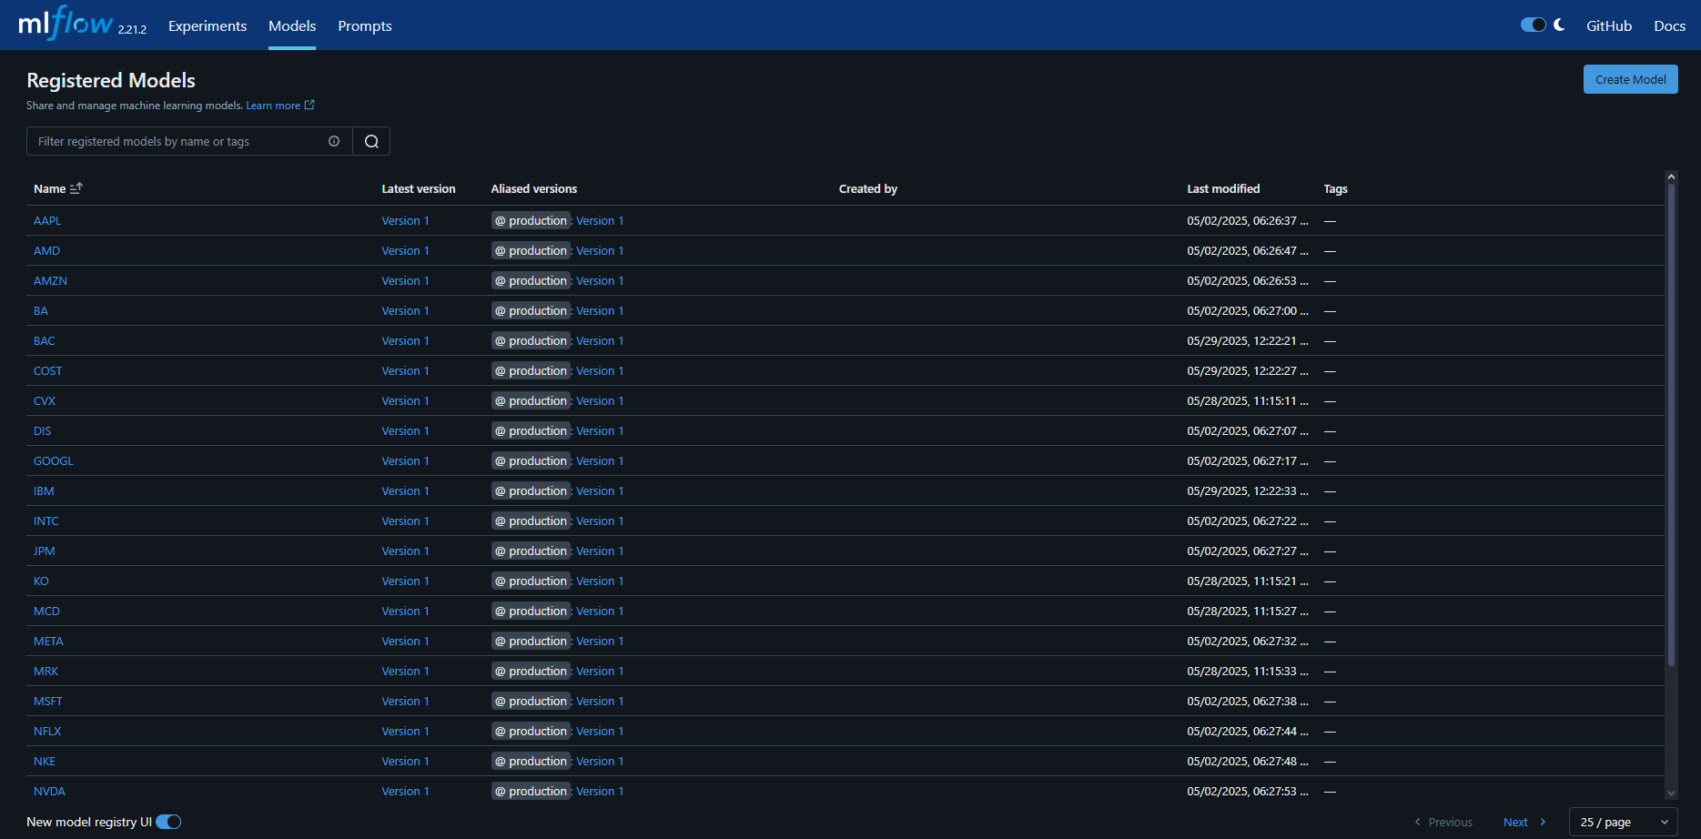

Slide 19
4.3 automatizarea
În acest proiect am făcut automatizările folosind Github Actions. În total sunt 3 procese:
Descarcă, construiește și incarcă în librăria de Docker remote.
Prediction Daily Run – rulează zilnic la oră fixă și prezice rezultatul pentru următoarea zi a fiecărui stoc.
"Trader" automatizat – se conectează la Alpaca și, în funcție de preziceri, cumpără sau vinde stocuri pentru a face profit.

Slide 20
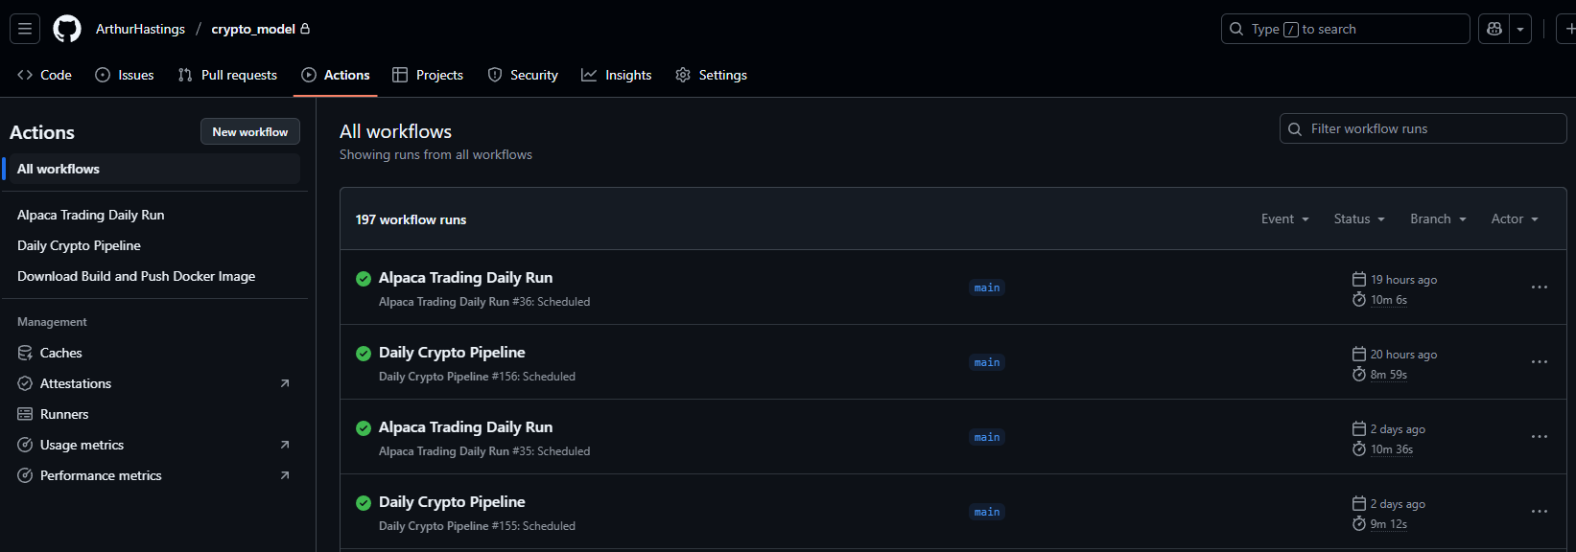

Slide 21
5. Testare
Pentru testare am folosit platforma Alpaca Markets cu un cont de "Paper Money" (adică nu am folosit bani adevărați). Am pornit cu o sumă virtuală de 100.000$.
Folosind automatizările mentionate precedent care functionează zilnic la oră fixă (15:00 și 16:30), proiectul nostru, în primul rand, prezice următoarea zi financiară a celor 30 de acțiuni, după se conectează la Alpaca și cumpără sau vinde în funcție de predicția făcută.

Slide 22
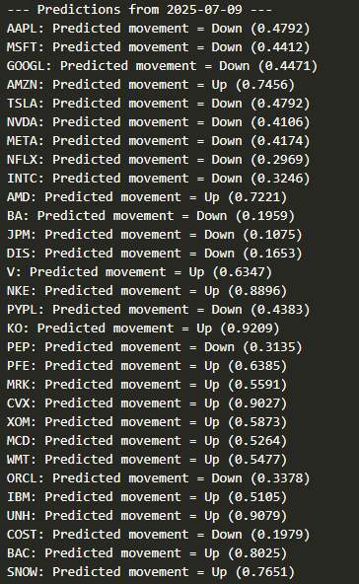

Slide 23
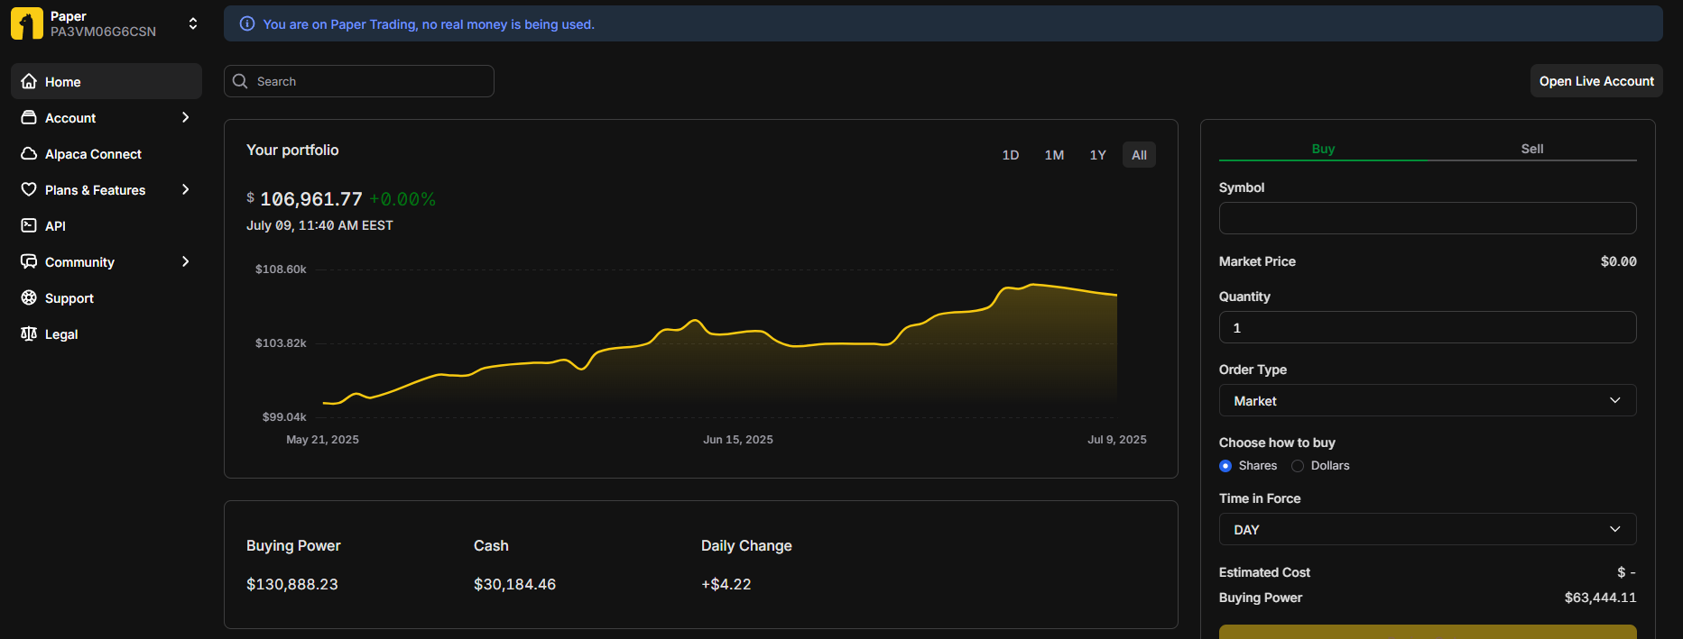

Slide 24
6. Concluzii
Proiectul a început de la o idee simplă (model de analiză de sentiment pentru propoziții financiare), a ajuns să prindă contur și noi am continuat să îi adăugăm funcționalități (automatizare, adăugare de 30 de actiuni, etc).
Nu ne asteptam, lucrând la acest proiect, ca el să aibă succes și rezultate atât de bune (până l-am testat cu un portofoliu de "Paper money").
Pe viitor vrem să mai aducem funcționalități (un model care prezice volatilitatea din primele 15 minute din zi) (Explică)
În concluzie, proiectul a fost un SUCCES !

Slide 25
Vă mulțumim pentru atenția acordată!

